Slide 1
Факты употребления табака в молодежных российских сериалах
Исследование видеоматериалов - статистика

Slide 2
Общие статистические итоги - сумма
Просмотрено:
8 сериалов - 186 серий
Зафиксировано:
163 эпизода с курением или демонстрацией сигарет в 76 сериях

Slide 3
Общие статистические итоги - длительность
Общая длительность эпизодов – 1 час 20 минут
Средняя длительность эпизода – 29 секунд
Самый длинный эпизод – около 4 минут (сериал «Глухарь», серия «Тьма»)

Slide 4
Общие статистические итоги – число курений
Эпизодов на серию | Количество случаев
один эпизод | 38
два эпизода | 17
три эпизода | 10
четыре эпизода | 5
пять эпизодов | 4
шесть эпизодов | 2
девять эпизодов | 1

Slide 5
Общие статистические итоги – число курящих
В 59% эпизодов курит один человек
Общая длительность одиночного курения – 43 минуты
Группа курящих показана в 39% эпизодов
Общая длительность группового курения – 35 минут

Slide 6
Общие статистические итоги – пол курящих
Курящие мужчины показаны в 67% эпизодов
Курящие женщины - в 18% эпизодов
Оба пола курят - в 13% эпизодов

Slide 7
Общие статистические итоги – возраст курящих
Чаще всего курящие – молодые люди (55% эпизодов)
Почти в два раза реже – люди среднего возраста (29% эпизодов)
В 9% эпизодов курят люди разного возраста

Slide 8
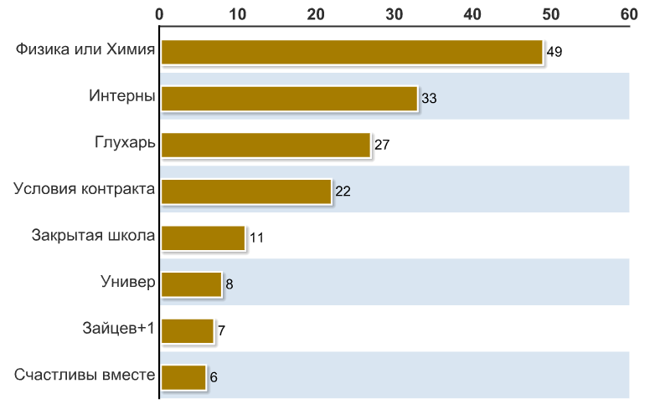
Общие статистические итоги – рейтинг сериалов*
*по числу эпизодов с курением и демонстрацией сигарет

Slide 9
Статистические итоги – «Физика и химия» (СТС)
Общий хронометраж эпизодов – 1111 секунд (18,5 минут).
В среднем – 23 секунды на эпизод.
Состав курящих:
группа – 63%, одна персона – 29%.
Пол курящих:
мужчины - 47%, оба пола – 33%, женщины – 12%.
Возраст курящих:
молодежь – 63%, разновозрастные – 23%, средний – 6%.

Slide 10
Статистические итоги – «Интерны» (ТНТ)
Общий хронометраж эпизодов – 979 секунд (16 минут).
В среднем – почти 30 секунд на эпизод.
Состав курящих:
группа – 67%, одно лицо – 33%.
Пол курящих:
мужчины 91%, оба пола – 6%, женщины - 3%.
Возраст курящих:
молодежь - 82%, средние годы – 12%, разновозрастные – 6%.

Slide 11
Статистические итоги – «Глухарь» (НТВ)
Общий хронометраж эпизодов – 1029 секунд (17 минут).
В среднем – 38 секунд на эпизод.
Состав курящих:
группа – 22%, одно лицо – 78%.
Пол курящих:
мужчины - 89%, оба пола – 4%, женщины - 7%.
Возраст курящих:
средние годы – 63%, пожилые – 19%, молодежь – 15%, разновозрастные – 4%.

Slide 12
Статистические итоги – «Условия контракта» (Первый)
Общий хронометраж эпизодов – 687 секунд (11,5 минут).
В среднем – 31 секунда на эпизод.
Состав курящих:
одно лицо – 100%.
Пол курящих:
женщины 55%, мужчины - 45%.
Возраст курящих:
молодежь и средние годы по 50%.

Slide 13
Статистические итоги – «Закрытая школа» (СТС)
Общий хронометраж эпизодов – 207 секунд (3,5 минуты).
В среднем – 19 секунд на эпизод.
Состав курящих:
группа – 9%, одно лицо – 91%.
Пол курящих:
мужчины - 91%, оба пола – 9%.
Возраст курящих:
молодежь - 45%, средние годы – 36%, пожилые – 18%.

Slide 14
Статистические итоги – «Универ» (ТНТ)
Общий хронометраж эпизодов – 350 секунд (почти 6 минут).
В среднем – 44 секунды на эпизод - максимальный показатель из всех сериалов.
Состав курящих:
группа – 13%, одно лицо – 88%.
Пол курящих:
мужчины - 50%, оба пола – 13%, женщины - 37%.
Возраст курящих:
молодежь - 88%, средние годы – 13%.

Slide 15
Статистические итоги – «Зайцев+1» (ТНТ)
Общий хронометраж эпизодов – 129 секунд (2 минуты).
В среднем – 18 секунд на эпизод.
Состав курящих:
группа – 14%, одно лицо – 86%.
Пол курящих:
мужчины - 71%, женщины - 29%.
Возраст курящих:
молодежь и средние годы – по 43%, пожилой – 14%.

Slide 16
Статистические итоги – «Счастливы вместе» (ТНТ)
Общий хронометраж эпизодов – 243 секунды (4 минуты).
В среднем – 40 секунд на эпизод.
Состав курящих:
группа – 17%, одно лицо – 83%.
Пол курящих:
мужчины и женщины по 50%.
Возраст курящих:
средние годы – 67%, молодежь – 33%.

